Slide 1

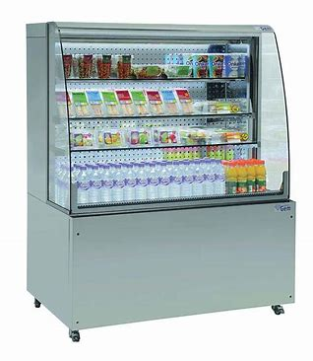
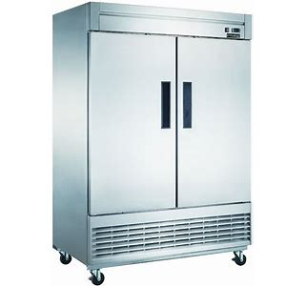
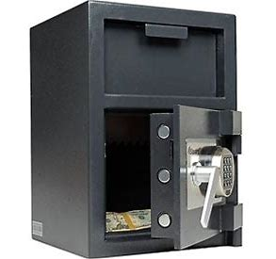
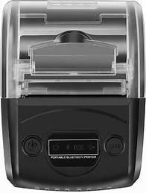
10.3.4.10 - 13
10.3.4.5
10.3.4.6
10.3.4.8
10.3.4.3 - 8
10.3.4.10
Live Video Analytics
Chiller Module
Freezer Module
Safe Module
Live Video Analytics
Azure ML Module
SQL Edge
Chiller Module
Azure IoT Edge runtime
Azure IoT Edge runtime
4 camera, chiller, freezer, safe setup
6 camera, AzureML, SQL Edge, chiller setup
10.4.4.3 - 5
10.4.4.10- 13
10.3.4.21
10.3.4.20
10.3.4.22
Live Video Analytics
Chiller Module
BLE Printer Module
Video Capture 1
Chiller Module
Freezer Module
Chiller Module
BLE Printer Module
Azure IoT Edge runtime
Azure IoT Edge runtime
3 camera, AzureML, chiller, printer, setup
6 camera, 2 chiller, printer setup

Slide 2
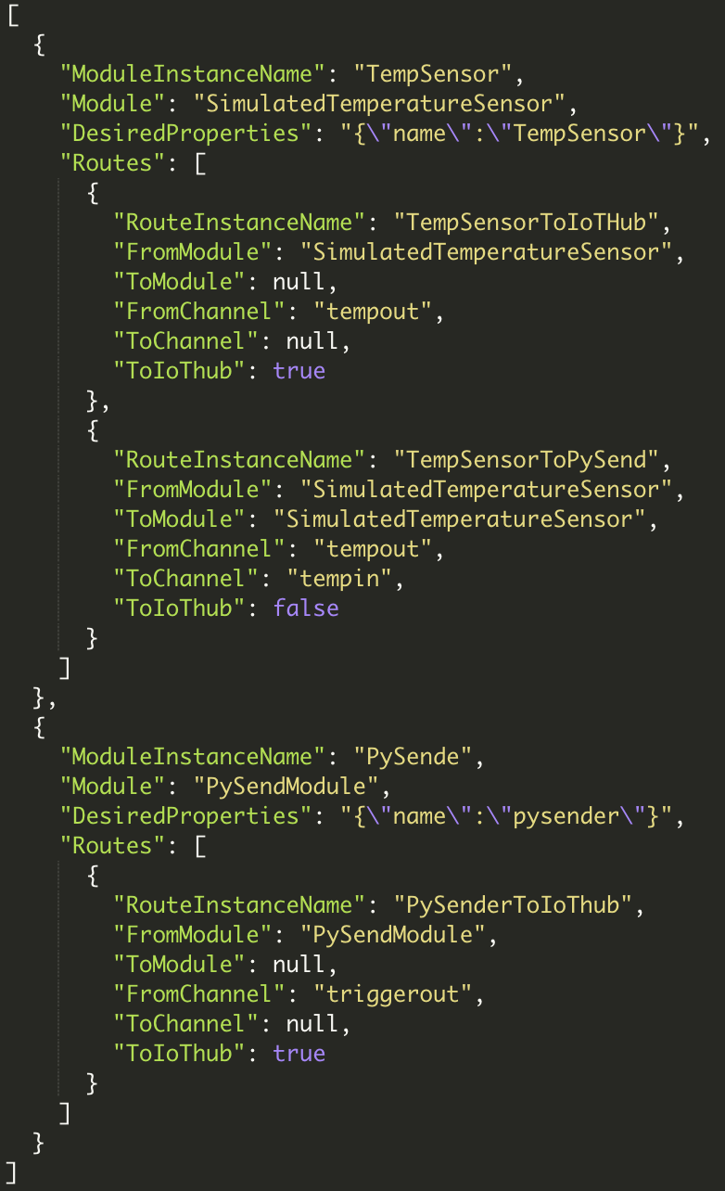
IoT Edge
IoT Edge
IoT Edge
IoT Edge
IoT Edge
IoT Edge
IoT Edge
IoT Edge
IoT Edge
IoT Edge
IoT Edge
IoT Edge
IoT Edge
IoT Edge
IoT Edge
IoT Edge
IoT Edge
IoT Edge
IoT Edge
IoT Edge
POST
Azure Functions
Azure IoT Hub
IoT Edge
IoT Edge
IoT Edge
IoT Edge
IoT Edge
IoT Edge
IoT Edge
Azure IoT Service SDK
IoT Edge
IoT Edge
IoT Edge
IoT Edge
IoT Edge
IoT Edge
IoT Edge
CosmosDB
IoT Edge
alledges
allmodules
IoT Edge
IoT Edge
IoT Edge
IoT Edge
IoT Edge
manifest

Slide 3
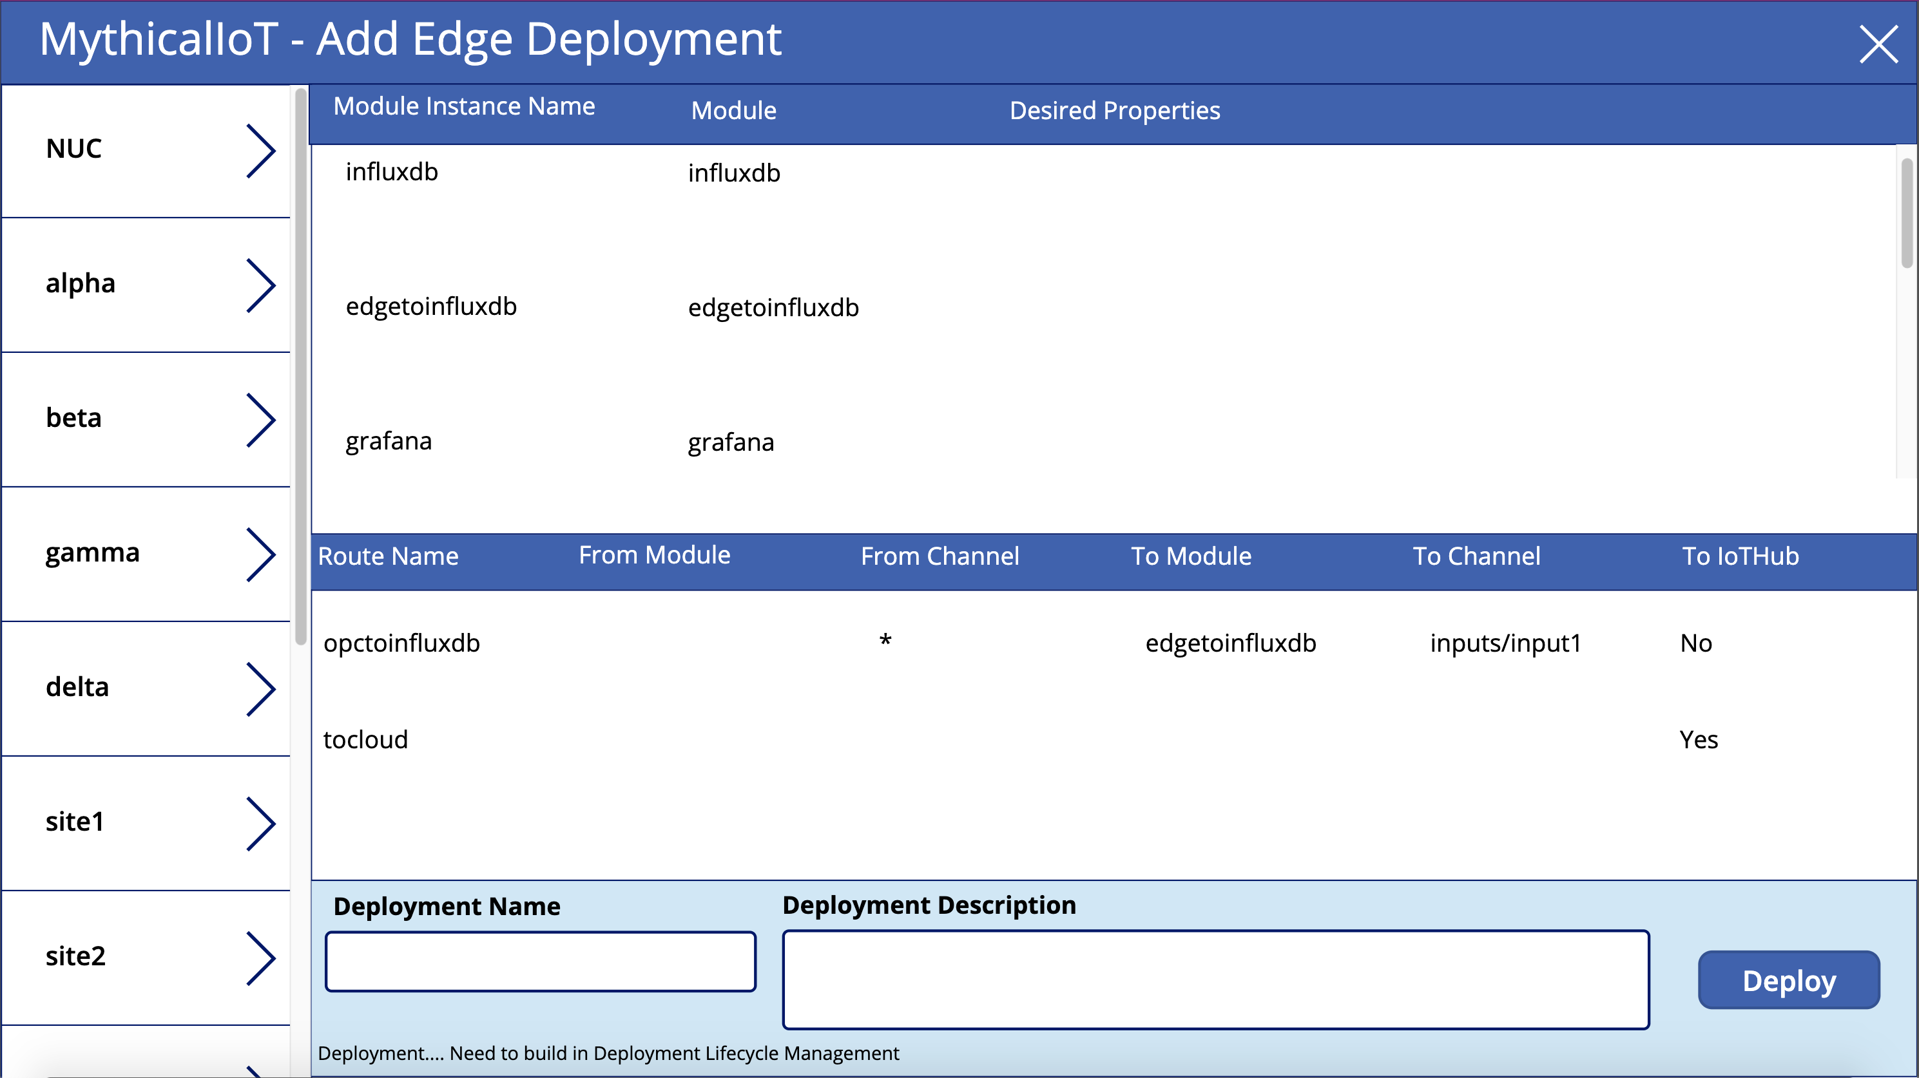
IoT Edge
IoT Edge
IoT Edge
Edges
IoT Edge
Modules
IoT Edge
IoT Edge
IoT Edge
IoT Edge
IoT Edge
Routes
IoT Edge
IoT Edge
IoT Edge
IoT Edge
IoT Edge
IoT Edge
IoT Edge
IoT Edge
IoT Edge
IoT Edge
IoT Edge
Power Automate
Azure Functions
Azure IoT Hub
IoT Edge
POST
IoT Edge
IoT Edge
IoT Edge
IoT Edge
IoT Edge
IoT Edge
IoT Edge
IoT Edge
IoT Edge
Azure IoT Service SDK
IoT Edge
IoT Edge
IoT Edge
IoT Edge
CosmosDB
IoT Edge
alledges
allmodules
IoT Edge
IoT Edge
IoT Edge
IoT Edge
IoT Edge
manifest

Slide 4
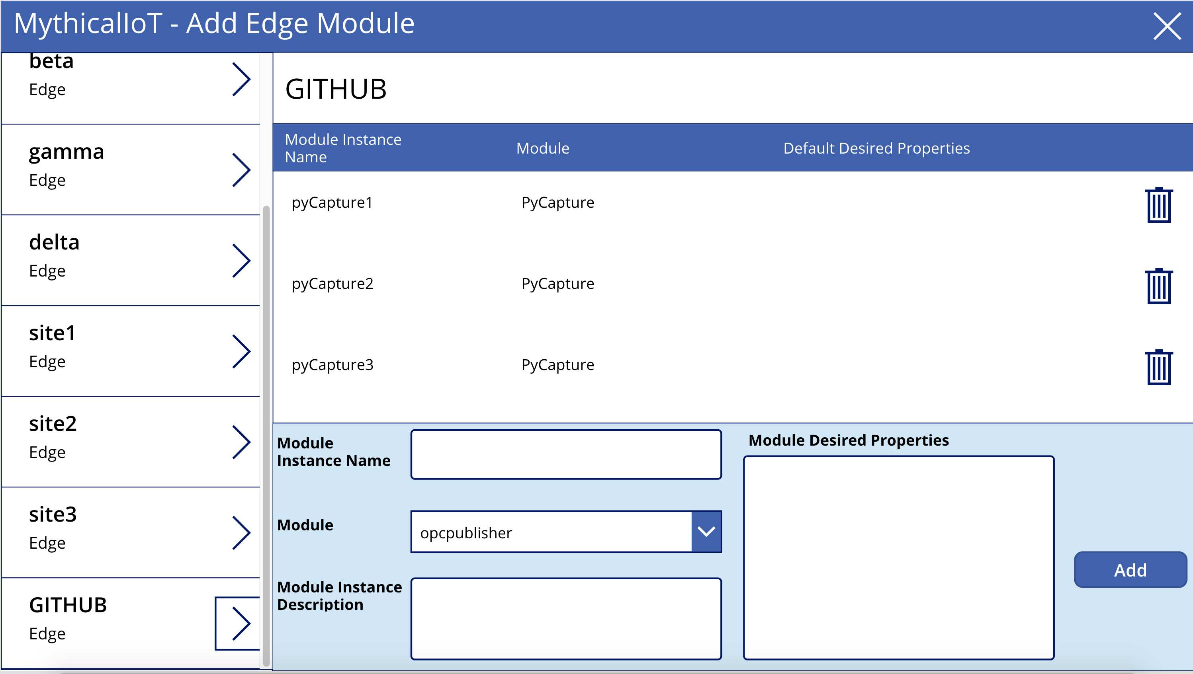
Add
Selected Edge
List of Edges
Selected Edge

Slide 5



Cloud 2 Device
PySendModule
AMS Live Video Analytics
Device 2 Cloud
Azure IoT Edge runtime
Device 2 Cloud

Slide 6
PyCloud
Azure IoT Hub
PySendModule
LiveVideoAnalytics
Azure Media Services
Send a Message to Display on Device XYZ
Generate SAS token
Send (DeviceID, Message)
Display Message
Http Post (DeviceID, Message)
200 OK, Return Message
200 OK, Return Message
Send a Message to View Camera at a Remote Location
Generate SAS token
Http Post (DeviceID, Message) - GraphInstanceActivate
Send (DeviceID, Message)
Get RTSP Stream
200 OK, Return Message
Stream to AMS
200 OK, Return Message

Slide 7
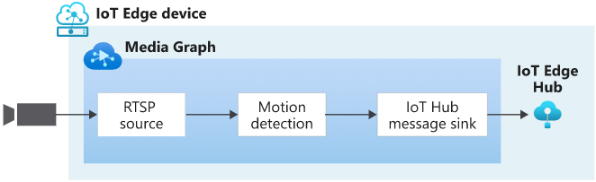
Visualizing Media Graph – Scenario 1
Send Email with Motion Detection Alert
Logic App
UserName
Password
Url

Slide 8
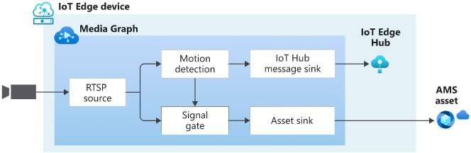
Visualizing Media Graph – Scenario 2
Send Email with Motion Detected and Link to Video
Logic App

Slide 9
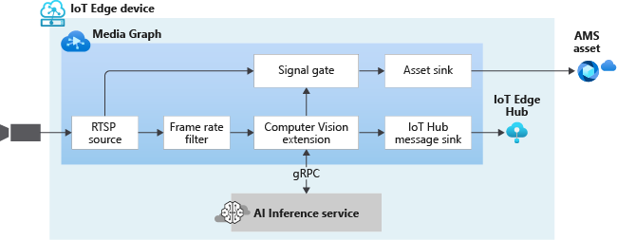
Visualizing Media Graph – Scenario 3
Send Email with Signal Detected and Link to Video
Logic App

Slide 10
Power Automate
Azure Functions
Azure IoTHub
Azure IoTEdge
Module Direct Messaging
Media Graph Messaging
Button
PowerApps

